Slide 1
Ребята, посмотрите к нам пришли гости. Давайте скажем слова приветствия:
Я здороваюсь везде – дома и на улице (поочередно показывать правую и левую руку)
Даже «Здравствуй» говорю я знакомой курице (изобразить махи крыльев)
Здравствуй солнце золотое (обеими руками описать круг)
Здравствуй небо голубое (обе руки вверх)
Здравствуй теплый ветерок (покачивание вверху из стороны в стороны двумя руками)
Здравствуй низенький дубок (присесть)
Здравствуй утро (правая рука вперед)
Здравствуй день (левая рука вперед)
Нам здороваться не лень (руки на поясе)

Slide 2
Если глазки мы закроем
И подсматривать не будем
Мы волшебный мир откроем
О котором не забудем!

Slide 3
В моей Вообразилии, в моей Вообразилии!
Тут царствует фантазия во всем своем всесилии!
Тут все мечты сбываются, а наши огорчения сейчас же превращаются в смешные приключения.
В мою Вообразилию попасть совсем несложно,
Она ведь исключительно удобно расположена!
И только тот, кто начисто лишен воображения, —
Увы, не знает, как войти в ее расположение!

Slide 4
Упражнение на развитие мимических навыков «Гномики»
- Гномы в зеркало глядятся, радуются, веселятся (дети широко улыбаются улыбаются)
- Ну-ка, хватит веселиться, нужно всем вам разозлиться! (дети хмурятся)
- Ну, нельзя же вечно злиться, предлагаю удивиться (дети поднимают брови вверх и округляют глаза)
- А такое развлечение:
- Покажите огорчение (дети опускаю уголки губ вниз, надувают губки, хмурят брови)

Slide 9
На лугу паслась корова – «Му-у-у, му-у-у».
Полосатый шмель летел – «З-з-з, з-з-з».
Летний ветерок подул – «Ф-ф-ф, ф-ф-ф».
Колокольчик зазвенел – «Динь, динь, динь».
Стрекотал в траве кузнечик – «Тр-р-р, тц-с-с».
Еж колючий пробегал – «Пх-пх-пх».
Птичка маленькая пела «Тиль-ль,тиль-ль».
И сердитый жук жужжал – «Ж-ж-ж,ж-ж-ж».

Slide 12
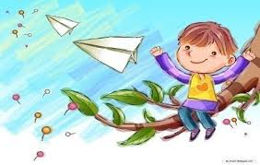

Slide 18
Жил у речки под корягой Старый рак-отшельник.
Был он соня, белоручка,
Лодырь и бездельник.
Он позвал к себе лягушку:
Рак: Будешь мне портнихой,
белошвейкой, судомойкой, прачкой, поварихой.
А лягушка-белогрудка Раку отвечает:
Лягушка: Не хочу я быть служанкой глупому лентяю!

Slide 19
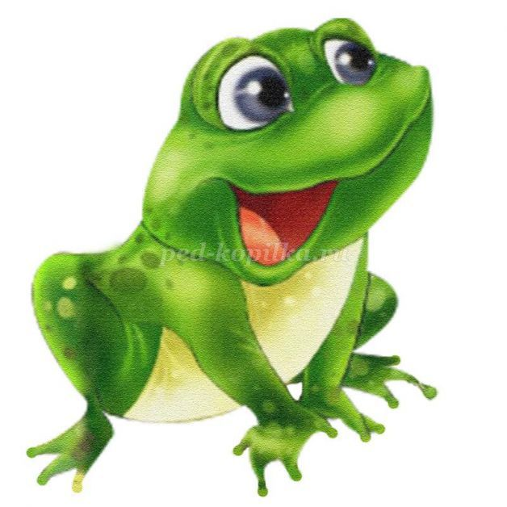

Slide 21
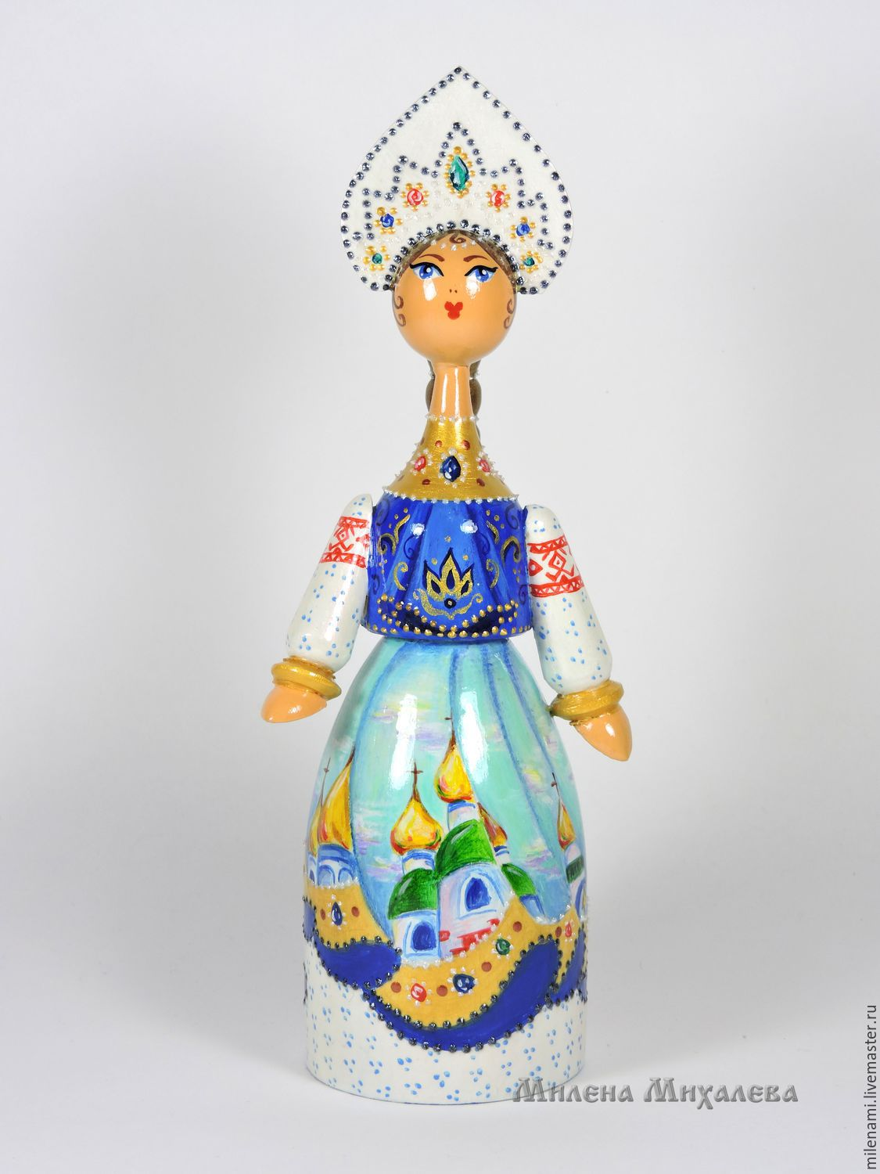

Slide 22
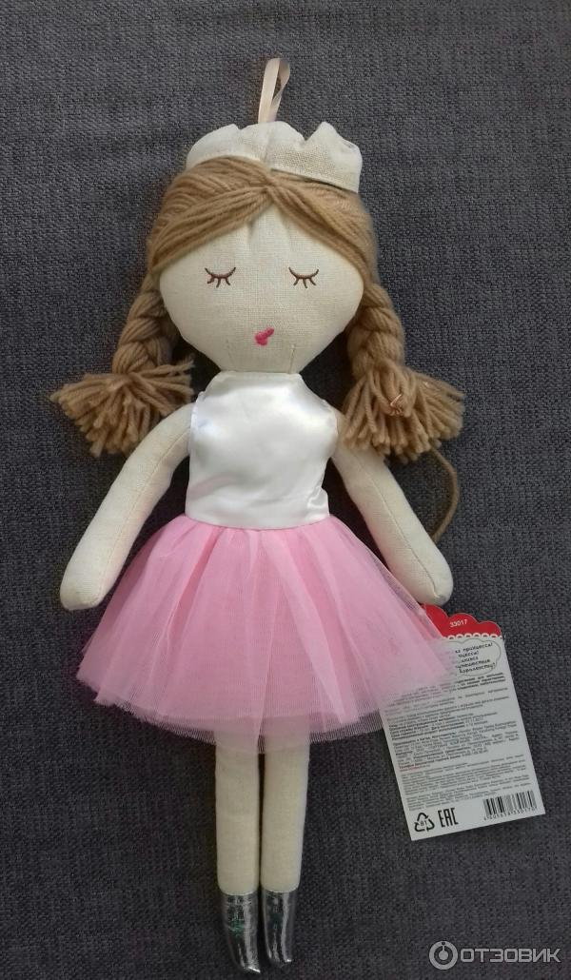

Slide 23
Снова глазки мы закроем
И подсматривать не будем
В детский садик мы вернемся
Мир волшебный не забудем!

